Slide 1
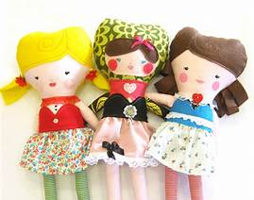
戴 | ?
請學生貼上適當的字卡

Slide 2
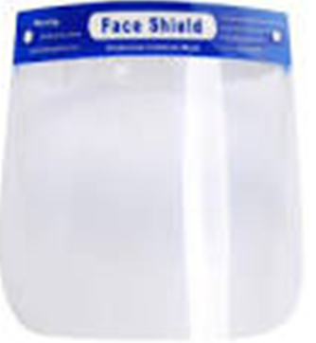
初組學生的提示卡(每次出示兩張圖卡，以供學生選擇)
口罩 | 眼鏡 | 面罩

Slide 3
洋娃娃 | 戴
請學生貼上適當的字卡

Slide 4
高組學生的提示卡
口罩 | 眼鏡 | 面罩

